Slide 1

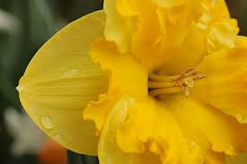
শূভেচ্ছা

Slide 2
শিক্ষকের পরিচিতিঃ
আতোয়ার হোসেন।
জগন্নাথপুর সরকারি প্রাথমিক বিদ্যালয়।
সহকারি শিক্ষক।
ব্যাচঃ দ্বিতীয়।
রেজি: নং-২৫
পি টি আই গাইবান্ধা।

Slide 3
পাঠ পরিচিতি
শ্রেণিঃ তৃতীয়।
বিষয়ঃ বিজ্ঞান।
সময়ঃ৫৫ মিনিট.
পাঠ্যাংশঃআমরা পানি পান ..উৎস।
পাঠঃজীবনের জন্য পানি ।

Slide 4
শিখনফলঃ
3.1 পানির উৎস সস্মর্কে জানবে।
3.3মানুষের জন্য পানির গুরুত্ব জানবে।
3.1.1 পানির সমূহ চিহ্নিত করতে করতে পারবে।
3.3.1 মানুষের জন্যত পানির গুরু্ত্ব বর্ণনা করতে পারবে।

Slide 5
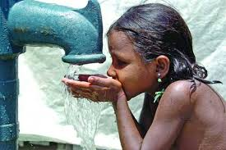
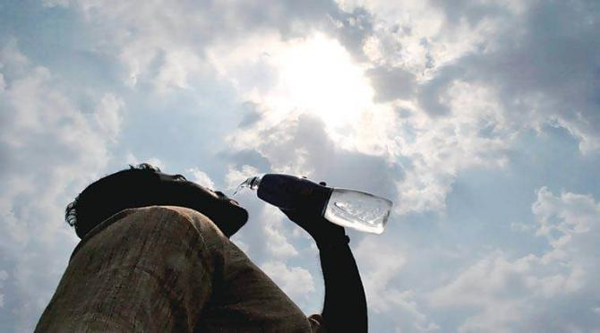
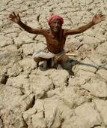
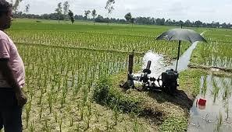
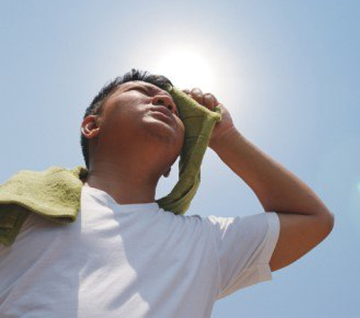
জীবনের জন্য পানি

Slide 6
পানির
উৎস
বৃষ্টি
সমদ্র
পুকুর
পানির কল
নলকুপ
নদী

Slide 7
পানি আমরা কোথা থেকে পাই
পানির উৎস
নদী
সমুদ্র
নলকুপ
বৃষ্টি
পানির কল
পুকুর
কুয়া

Slide 8
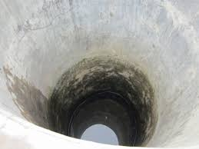
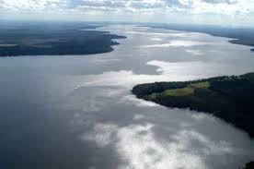
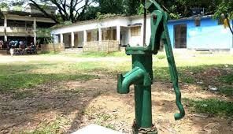
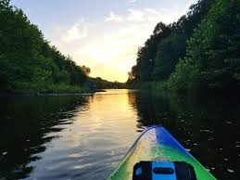
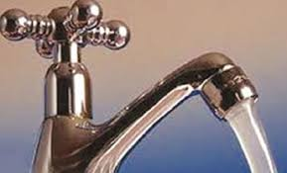
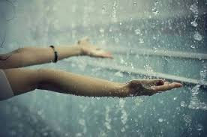
কুয়া
নলকুপ
সাগর
নদী
পানির কল
বৃষ্টি

Slide 9
আমরা যে যে স্থান থেকে পানি পাই
তাকে পানির উৎস বলে।

Slide 10
পানির উৎস গুলোকে দুই ভাগে ভাগ করা যায়।
যথাঃ১। প্রাকৃতিক পানির উৎস ।
২।মানুষের তৈরি পানির উৎস।

Slide 11
যে সমস্ত পানি আমরা নদি –নালা- খাল-বিল-হ্রদ-সাগর বৃষ্টি থেকে পেয়ে থাকি তাকে প্রাকৃতিক ঊৎস বলে।
Notes:
বিল

Slide 12
প্রাকৃতিক উসৎ
বৃষ্টি
নদী
হ্রদ
সাগর
খাল বিল
সমদ্র

Slide 13
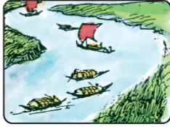

Slide 14

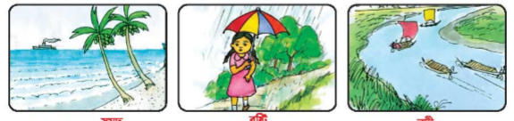

Slide 15
যে সমস্ত পানি পুকুর ,কুয়া,নল্কুপ এবং পানির কল থেকেও আমরা পেয়ে থাকি এগুলোকে মানুষের তৈরা পানির ঊৎস বলে।

Slide 16
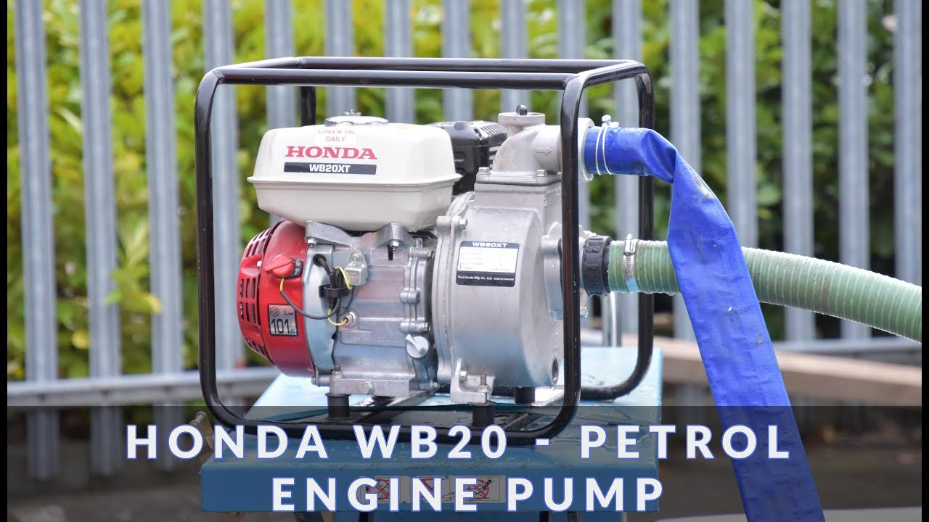
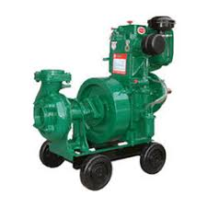
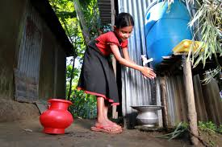
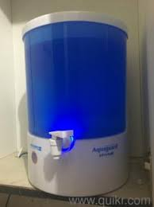
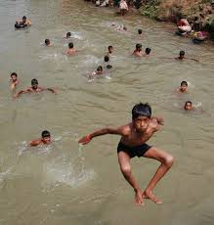
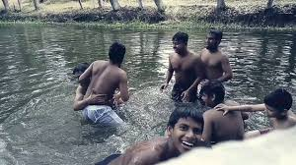

Slide 17
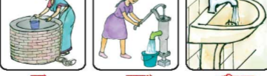

Slide 18
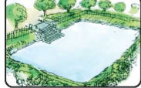

Slide 19
সঠিক উত্তরে টিক চিহ্ন দাও।
ক।পানির ঊৎসকে কয় ভাগে ভাগ করা হয়েছে?
১।এক ভাগে? ২। দুই ভাগে?
৩।তিন ভাগে? চার ভাগে?
খ।কোনটি নিরাপদ পানি?
১।নদীর পানি?২।নলকুপের পানি?
৩।সাগরের পানি?৪।বৃষ্টির পানি?
গ।পিপাসা পেলে কি পান করি?
১।ভাত? ২।রূটি
৩।পানি? ৪।সবজি?

Slide 20
সঠিক উত্তর প্রশ্নেরঃ
১।দুই ভাগে।
২।নল কুপের পানি।
৩। পানি।

Slide 21
ডান বাম মিল করঃ
ডান..............................বাম
১।জীবনেরজন্য..................উৎস।।
২।বেঁচে থাকার জন্য.....................জীবন।
৩।পানির অপর নাম.....................পানি।
৪।নদী নালা বৃষ্টির......পানির প্রয়োজন।
১।উত্তরঃপানি। ২।উত্তর ; ২ উত্ত রঃপানির প্রয়োজন। ৩। ঊত্তরঃজীবন ৪।উৎস।

Slide 22
শুন্যস্থান পুরন কর ৪ টি।
১।পানি একটি ......স্মপদ।
২।সমদ্রের পানি .....উৎস।
৩।কুপের পানি......উৎস
৪।পিপাসা জন্য...প্রয়োজন।

Slide 23
শুন্যস্থান পুরণ প্রশ্নের উত্তরঃ
১।প্রকৃতিক ।
২।প্রকৃতিক।
৩।মানুষের তৈরির।
৪।পানি।

Slide 24
দলীয় কাজঃ
১নং দলঃপানির উৎস নিয়ে আলোচনা করো।
২ নং দল প্রাকৃতিক ও মানুষের তৈরি পানির উৎস নিয়ে আলোচনা করো।

Slide 25
৩ টি প্রশের উত্তর দাওঃ
ক।পাঁচটি পানির ঊৎসের নাম লেখ।
খ ।৩ টি প্রাকৃতিক পানির উৎসের নাম লেখ।
গ । ৩ টি মানুষের তৈরি পানির উৎসের নাম লেখ।

Slide 26

ধন্যবাদ

Slide 27
